Slide 1

Sudari
Dodatna nastava iz fizike za 1. razrede
$$m_{1}\vec{v_{1}}+m_{2}\vec{v_{2}}=m_{1}\vec{v_{1}^{′}}+m_{2}\vec{v_{2}^{′}}$$

Slide 2
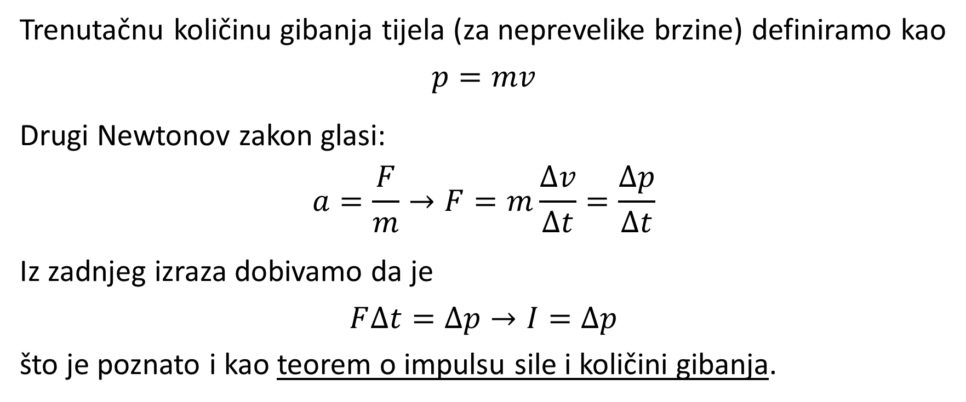
Podsjetimo se!
Trenutačnu količinu gibanja tijela (za neprevelike brzine) definiramo kao
$$p=mv$$
Drugi Newtonov zakon glasi:
$$a=\frac{F}{m}→F=m\frac{∆v}{∆t}=\frac{∆p}{∆t}$$
Iz zadnjeg izraza dobivamo da je
$$F∆t=∆p→I=∆p$$
što je poznato i kao teorem o impulsu sile i količini gibanja.

Slide 3
Lakši zadatci
1., 2.

Slide 4
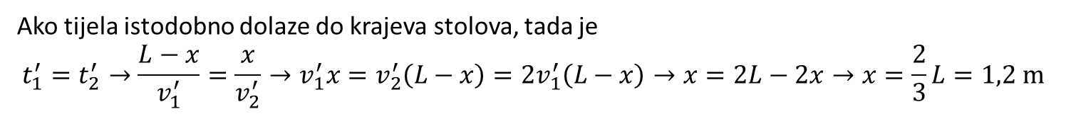

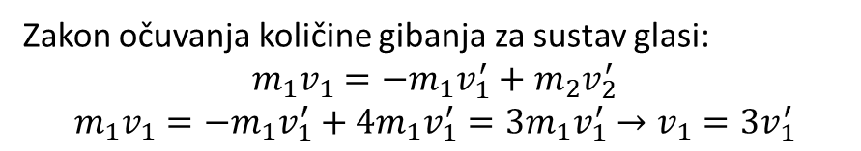



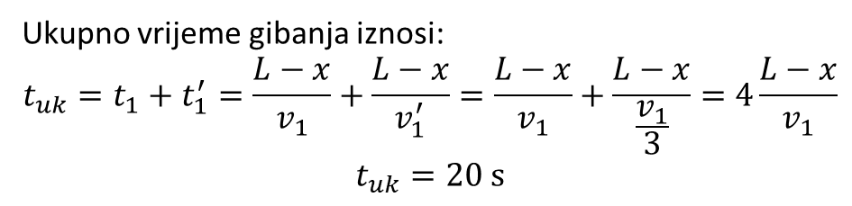
1. zadatak
$L=1,8 m, v_{1}=0,12 m s^{−1}, m_{2}=2m_{1}$, $p_{2}^{′}=4p_{1}^{′}$
Ukupno vrijeme gibanja iznosi:
$$t_{uk}=t_{1}+t_{1}^{′}=\frac{L−x}{v_{1}}+\frac{L−x}{v_{1}^{′}}=\frac{L−x}{v_{1}}+\frac{L−x}{\frac{v_{1}}{3}}=4\frac{L−x}{v_{1}}$$
$$t_{uk}=20 s$$
$$p_{2}^{′}=4p_{1}^{′}→m_{2}v_{2}^{′}=4m_{1}v_{1}^{′}=2m_{2}v_{1}^{′}→v_{2}^{′}=2v_{1}^{′}$$
Zakon očuvanja količine gibanja za sustav glasi:
$$m_{1}v_{1}=−m_{1}v_{1}^{′}+m_{2}v_{2}^{′}$$
$$m_{1}v_{1}=−m_{1}v_{1}^{′}+4m_{1}v_{1}^{′}=3m_{1}v_{1}^{′}→v_{1}=3v_{1}^{′}$$
Ako tijela istodobno dolaze do krajeva stolova, tada je
$$t_{1}^{′}=t_{2}^{′}→\frac{L−x}{v_{1}^{′}}=\frac{x}{v_{2}^{′}}→v_{1}^{′}x=v_{2}^{′}\left(L−x\right)=2v_{1}^{′}\left(L−x\right)→x=2L−2x→x=\frac{2}{3}L=1,2 m$$
$$L−x$$
$$x$$
1
2
$$L=1,8 m$$

Slide 5





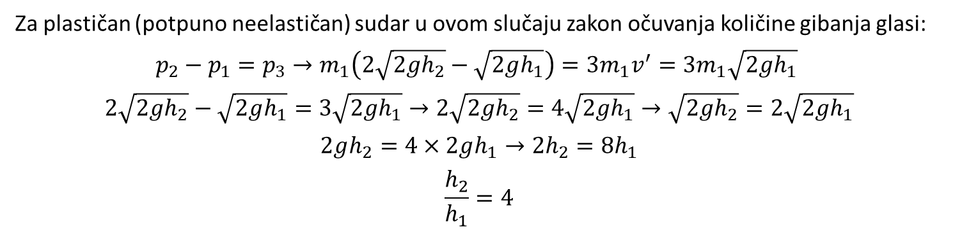

2. zadatak
Tijelo 1 pri spuštanju postiže brzinu $v_{1}=\sqrt{2gh_{1}}$, a zato ima i količinu gibanja $p_{1}=m_{1}\sqrt{2gh_{1}}$.
Tijelo 2 pri spuštanju postiže brzinu $v_{2}=\sqrt{2gh_{2}}$, a zato ima i količinu gibanja $p_{2}=2m_{1}\sqrt{2gh_{2}}$.
$$m_{2}=2m_{1}$$
$$2m_{1}$$
Za plastičan (potpuno neelastičan) sudar u ovom slučaju zakon očuvanja količine gibanja glasi:
$$p_{2}−p_{1}=p_{3}→m_{1}\left(2\sqrt{2gh_{2}}−\sqrt{2gh_{1}}\right)=3m_{1}v^{′}=3m_{1}\sqrt{2gh_{1}}$$
$$2\sqrt{2gh_{2}}−\sqrt{2gh_{1}}=3\sqrt{2gh_{1}}→2\sqrt{2gh_{2}}=4\sqrt{2gh_{1}}→\sqrt{2gh_{2}}=2\sqrt{2gh_{1}}$$
$$2gh_{2}=4×2gh_{1}→2h_{2}=8h_{1}$$
$$\frac{h_{2}}{h_{1}}=4$$
$$3m_{1}$$
$$m_{1}$$
$$h_{2}$$
$$h_{1}$$

Slide 6


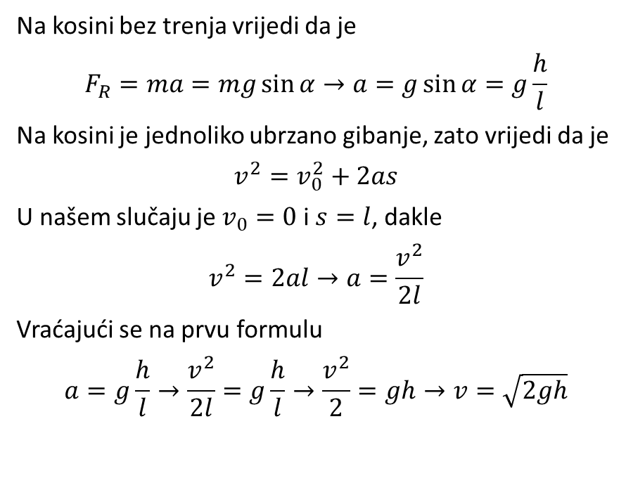


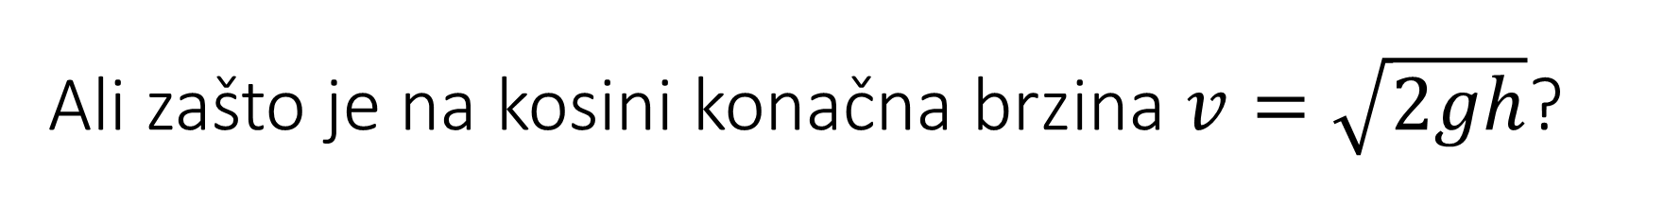







Ali zašto je na kosini konačna brzina $v=\sqrt{2gh}$?
Na kosini bez trenja vrijedi da je
$$F_{R}=ma=mg\sin{α}→a=g\sin{α}=g\frac{h}{l}$$
Na kosini je jednoliko ubrzano gibanje, zato vrijedi da je
$$v^{2}=v_{0}^{2}+2as$$
U našem slučaju je $v_{0}=0$ i $s=l$, dakle
$$v^{2}=2al→a=\frac{v^{2}}{2l}$$
Vraćajući se na prvu formulu
$$a=g\frac{h}{l}→\frac{v^{2}}{2l}=g\frac{h}{l}→\frac{v^{2}}{2}=gh→v=\sqrt{2gh}$$
$$α$$
$$\vec{N}$$
Ova činjenica vrijedi za bilo koju kosinu bilo kakvog kuta pod uvjetom da su visine jednake, dakle brzina tijela koje sklizne s ove tri kosine mora biti jednaka neovisno o kutu.
$$\vec{F_{1}}$$
$$α$$
$$\vec{F_{2}}$$
$$h$$
$$h$$
$$\vec{F_{g}}$$
$$α$$
$$l$$
$$α$$
$$x$$

Slide 7
Umjereni zadatci
3., 4.

Slide 8


3. zadatak
A
AB
$$1 m$$
$$30°$$
B

Slide 9

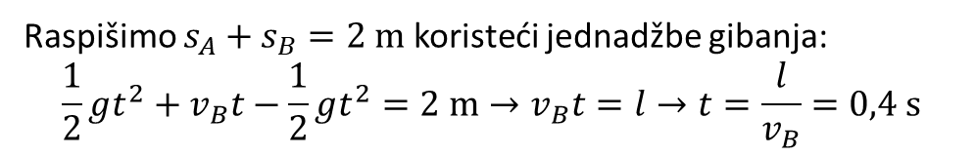

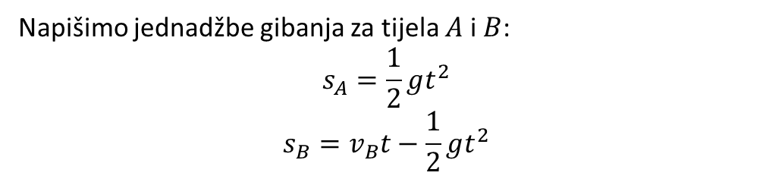
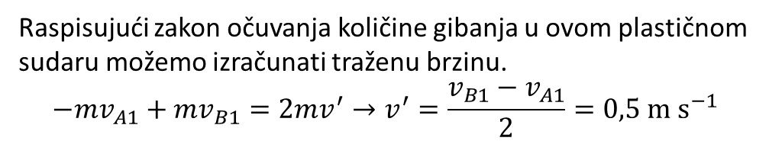



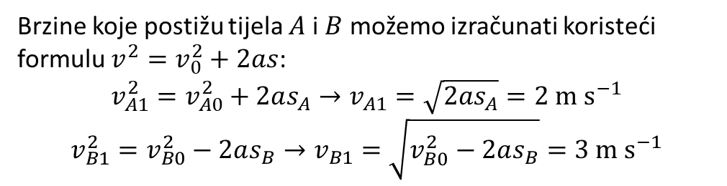

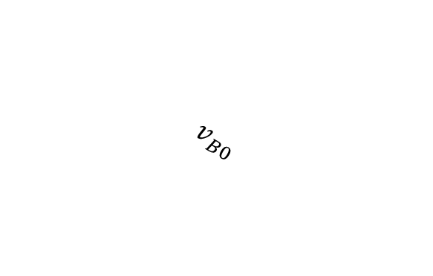

Pogledajmo još jednom što se događa!
Napišimo jednadžbe gibanja za tijela $A$ i $B$:
$$s_{A}=\frac{1}{2}gt^{2}$$
$$s_{B}=v_{B}t−\frac{1}{2}gt^{2}$$
Brzine koje postižu tijela $A$ i $B$ možemo izračunati koristeći formulu $v^{2}=v_{0}^{2}+2as$:
$$v_{A1}^{2}=v_{A0}^{2}+2as_{A}→v_{A1}=\sqrt{2as_{A}}=2 m s^{−1}$$
$$v_{B1}^{2}=v_{B0}^{2}−2as_{B}→v_{B1}=\sqrt{v_{B0}^{2}−2as_{B}}=3 m s^{−1}$$
Početna brzina tijela $B$ je $v_{B0}=5 m s^{−1}$.
Ubrzanje svakog tijela na ovoj kosini bit će jednako
$$a=g\sin{α}=\frac{1}{2}g=5 m s^{−2}$$
$$s_{A}$$
Duljina kosine je jednaka $2 m$. Očito je da je $s_{A}+s_{B}=l=2 m$.
Raspišimo $s_{A}+s_{B}=2 m$ koristeći jednadžbe gibanja:
$$\frac{1}{2}gt^{2}+v_{B}t−\frac{1}{2}gt^{2}=2 m→v_{B}t=l→t=\frac{l}{v_{B}}=0,4 s$$
A
Raspisujući zakon očuvanja količine gibanja u ovom plastičnom sudaru možemo izračunati traženu brzinu.
$$−mv_{A1}+mv_{B1}=2mv^{′}→v^{′}=\frac{v_{B1}−v_{A1}}{2}=0,5 m s^{−1}$$
$$a$$
Izračunato vrijeme možemo uvrstiti u jednadžbu gibanja kako bi dobili vrijednosti $s_{A}$ i $s_{B}$. Dakle,
$$s_{A}=\frac{1}{2}gt^{2}=0,4 m$$
$$s_{B}=l−s_{A}=1,6 m$$
AB
$$a$$
$$s_{B}$$
$$1 m$$
$$v_{B0}$$
$$30°$$
B
$$a$$

Slide 10






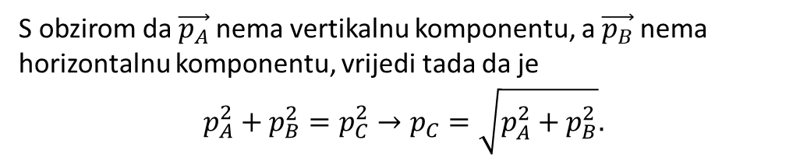

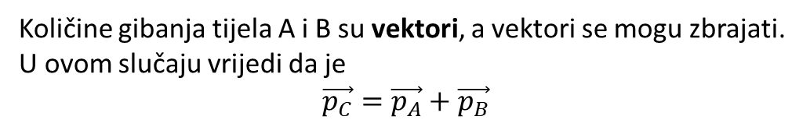

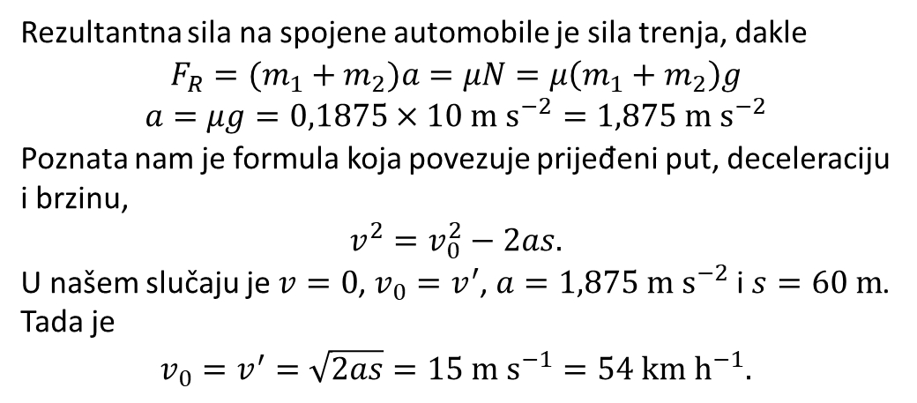

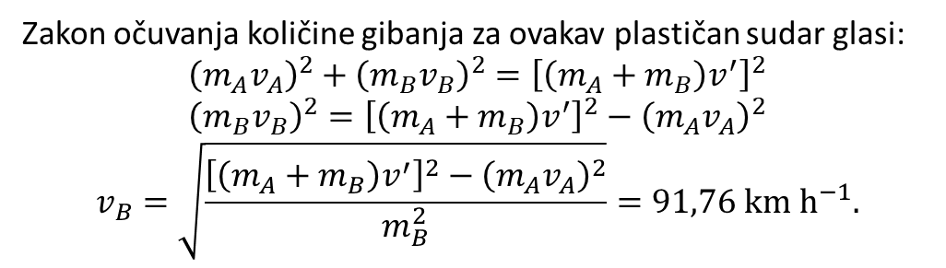

4. zadatak
Količine gibanja tijela A i B su vektori, a vektori se mogu zbrajati. U ovom slučaju vrijedi da je
$$\vec{p_{C}}=\vec{p_{A}}+\vec{p_{B}}$$
$$y$$
S obzirom da $\vec{p_{A}}$ nema vertikalnu komponentu, a $\vec{p_{B}}$ nema horizontalnu komponentu, vrijedi tada da je
$$p_{A}^{2}+p_{B}^{2}=p_{C}^{2}→p_{C}=\sqrt{p_{A}^{2}+p_{B}^{2}}.$$
Rezultantna sila na spojene automobile je sila trenja, dakle
$$F_{R}=(m_{1}+m_{2})a=μN=μ\left(m_{1}+m_{2}\right)g$$
$$a=μg=0,1875×10 m s^{−2}=1,875 m s^{−2}$$
Poznata nam je formula koja povezuje prijeđeni put, deceleraciju i brzinu,
$$v^{2}=v_{0}^{2}−2as.$$
U našem slučaju je $v=0$, $v_{0}=v^{′}$, $a=1,875 m s^{−2}$ i $s=60 m$.
Tada je
$$v_{0}=v^{′}=\sqrt{2as}=15 m s^{−1}=54 km h^{−1}.$$
$$v_{A}=45 km h^{−1}$$
$$60 m$$
$$\vec{p_{A}}$$
$$x$$
$$p_{C}$$
$$p_{B}$$
$$\vec{p_{B}}$$
Zakon očuvanja količine gibanja za ovakav plastičan sudar glasi:
$${\left(m_{A}v_{A}\right)}^{2}+{\left(m_{B}v_{B}\right)}^{2}={\left[\left(m_{A}+m_{B}\right)v^{′}\right]}^{2}$$
$${\left(m_{B}v_{B}\right)}^{2}={\left[\left(m_{A}+m_{B}\right)v^{′}\right]}^{2}−{\left(m_{A}v_{A}\right)}^{2}$$
$$v_{B}=\sqrt{\frac{{\left[\left(m_{A}+m_{B}\right)v^{′}\right]}^{2}−{\left(m_{A}v_{A}\right)}^{2}}{m_{B}^{2}}}=91,76 km h^{−1}.$$
$$\vec{p_{C}}$$
$$p_{A}$$

Slide 11
Hvala vam svima! Sretan Božić i sretna nova godina!
<3 ;)

